Slide 1
Муниципальное представительство Центра развития добровольчества Ярославской области

Slide 2
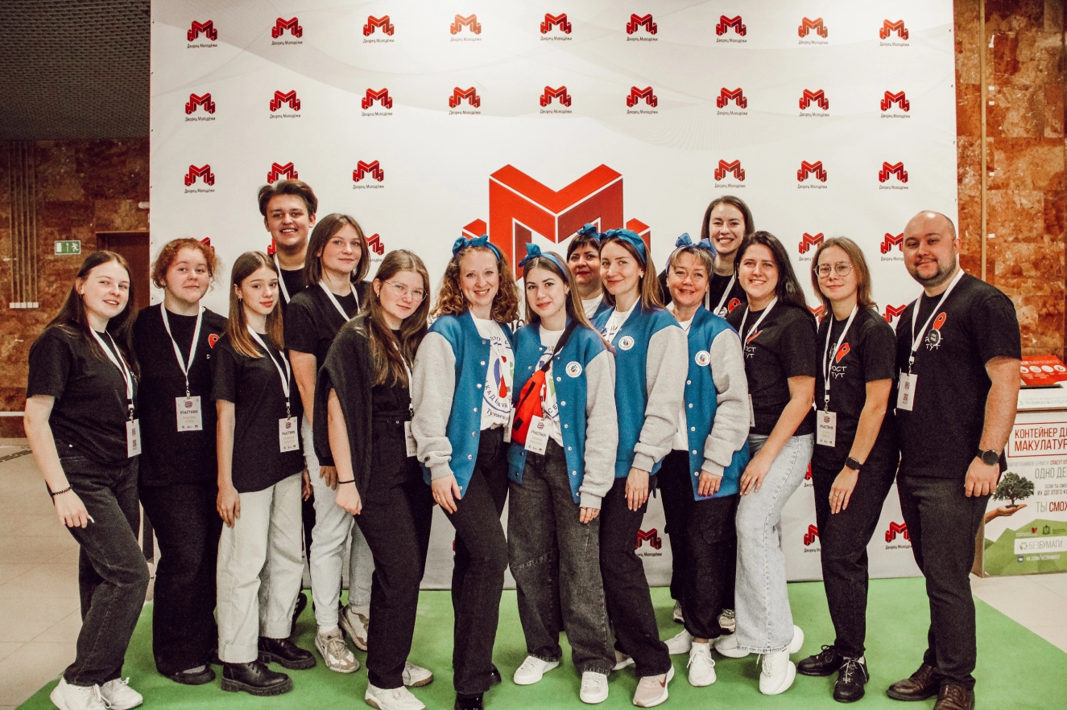
Дата создания – 2021 год Руководитель – Коннова Полина Валерьевна Представительство базируется на базе молодежного центра «Галактика»

Slide 3
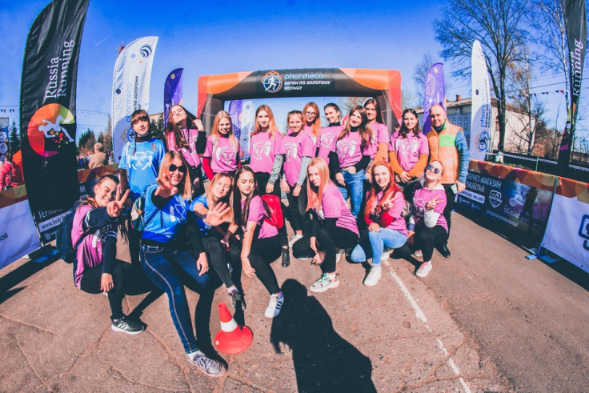
Направления деятельности
Оформление и заполнение электронных книжек волонтера, формирование общей базы добровольческого движения.
Разработка методических рекомендаций для специалистов сферы культуры, общего и дополнительного образования.

Slide 4
Работа с платформой Добро.рф и популяризация ее среди населения

Slide 5
Реализация информационных кампаний муниципальных, региональных и федеральных проектов.
Курирование муниципального штаба всероссийской акции взаимопомощи #МыВместе.

Slide 6
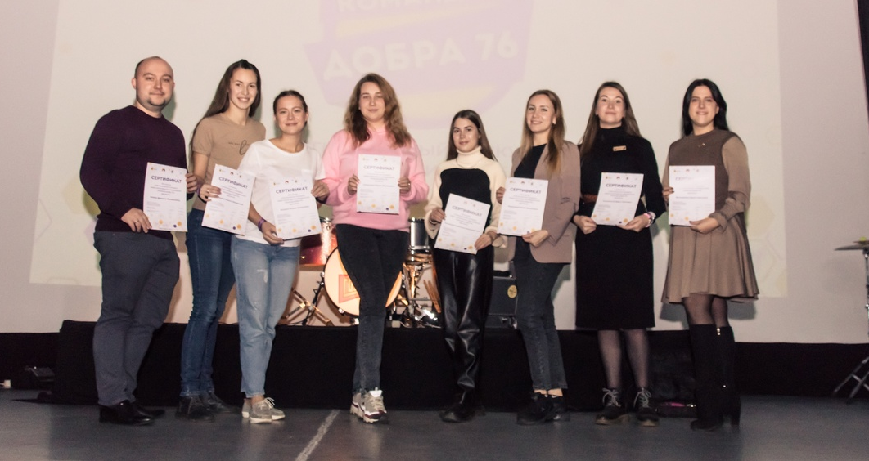
Поддержка и развитие добровольческого движения Тутаевского района, через организацию образовательных бесед, занятий и тренингов.
Курирование подготовительной работы участников и делегаций, представляющих Тутаевский МР на областных мероприятиях в сфере развития добровольчества.

Slide 7
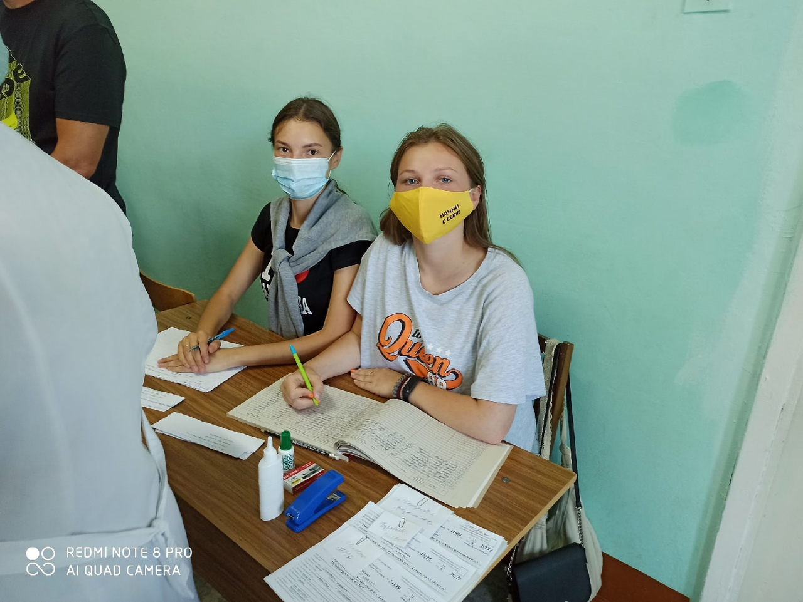
Организация и проведение районных мероприятий в сфере развития добровольчества.
Деятельность, направленная на повышение статуса волонтера, его мотивацию и стимулирование.

Slide 8
24 волонтерские организации 8 000 человек

Slide 9
Повышение статуса волонтера
всесторонняя информационная кампания о позитивном образе добровольца;
поощрение деятельности добровольцев нефинансовыми способами;
популяризация электронной волонтерской книжки;
организация качественного и систематического обучения добровольцев.

